Slide 1
Prepoznavanje registarskih tablica
Prisustvo analize slika u svakovnednici
■ U današnjem svetu, obrada slika i veštačka inteligencija (AI) imaju ključnu ulogu u mnogim oblastima.
■ Napredak u ovim tehnologijama omogućava automatsko prepoznavanje, analizu i obradu vizuelnih podataka, što je od velikog značaja za širok spektar primena - od medicinske dijagnostike i bezbednosti do automobilske industrije i zabave.
Projekat iz predmeta Algoritama obrade slike u automatici
Mladen Blizanac RA76/2020
28.5.2024
Fakultet tehničkih nauka Novi Sad
Profesor: Luka Mejić
Asistent: Olivera Tomašević

Slide 2
Prepoznavanje registarskih tablica
Prisustvo analize slika u svakovnednici
■ U današnjem svetu, obrada slika i veštačka inteligencija (AI) imaju ključnu ulogu u mnogim oblastima.
■ Napredak u ovim tehnologijama omogućava automatsko prepoznavanje, analizu i obradu vizuelnih podataka, što je od velikog značaja za širok spektar primena - od medicinske dijagnostike i bezbednosti do automobilske industrije i zabave.
Projekat iz predmeta Algoritama obrade slike u automatici
■ Obrada slika uključuje različite tehnike za manipulaciju slikama kako bi se izvukle korisne informacije ili poboljšala njihova kvaliteta. Ove tehnike omogućavaju računaru da „vidi“ i razume svet oko sebe.
■ Obrada slika obuhvata procese kao što su filtriranje, segmentacija, detekcija ivica i prepoznavanje obrazaca.
Mladen Blizanac RA76/2020
28.5.2024
Fakultet tehničkih nauka Novi Sad
Profesor: Luka Mejić
Asistent: Olivera Tomašević

Slide 3
Prepoznavanje registarskih tablica
Prepoznavanje registarskih oznaka
Prisustvo analize slika u svakovnednici
■ Obrada slika uključuje različite tehnike za manipulaciju slikama kako bi se izvukle korisne informacije ili poboljšala njihova kvaliteta. Ove tehnike omogućavaju računaru da „vidi“ i razume svet oko sebe.
■ Obrada slika obuhvata procese kao što su filtriranje, segmentacija, detekcija ivica i prepoznavanje obrazaca.
Projekat iz predmeta Algoritama obrade slike u automatici
■ U današnjem svetu, obrada slika i veštačka inteligencija (AI) imaju ključnu ulogu u mnogim oblastima.
■ Napredak u ovim tehnologijama omogućava automatsko prepoznavanje, analizu i obradu vizuelnih podataka, što je od velikog značaja za širok spektar primena - od medicinske dijagnostike i bezbednosti do automobilske industrije i zabave.
Mladen Blizanac RA76/2020
28.5.2024
Fakultet tehničkih nauka Novi Sad
Profesor: Luka Mejić
Asistent: Olivera Tomašević
■ Jedna od značajnih primena obrade slika i VI je prepoznavanje registarskih oznaka (eng. License Plate Recognition, LPR). Ova tehnologija omogućava automatsko očitavanje registarskih tablica sa vozila, što je korisno za:
■ Kontrolu saobraćaja: Automatizacija procesa naplate putarina, kontrola pristupa i detekcija prekršaja.
■ Bezbednost: Praćenje i identifikacija sumnjivih vozila, što pomaže u prevenciji kriminalnih aktivnosti.
■ Parkiranje: Automatizovani sistemi za naplatu i upravljanje parking prostorom.

Slide 4
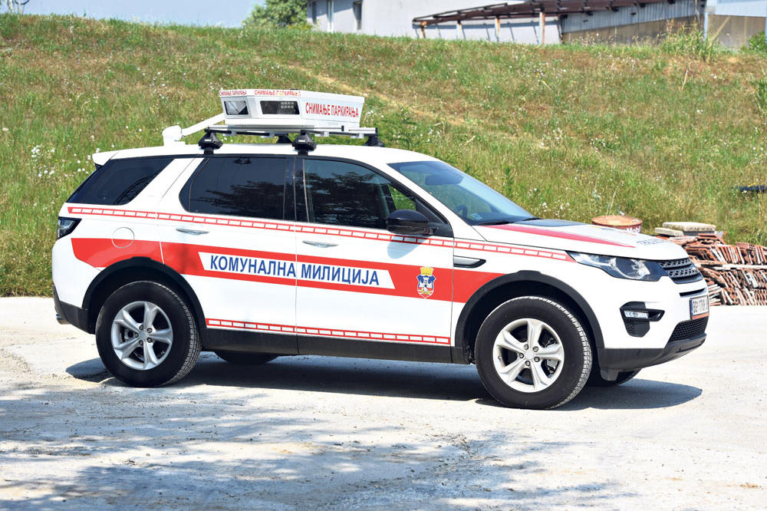
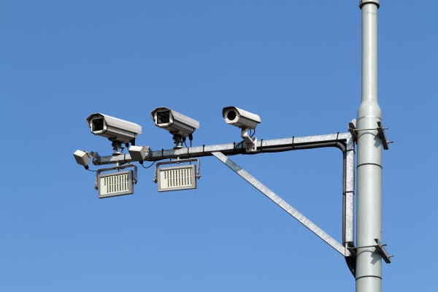
Prisustvo analize slika u svakovnednici
Prepoznavanje registarskih oznaka
■ Jedna od značajnih primena obrade slika i VI je prepoznavanje registarskih oznaka (eng. License Plate Recognition, LPR). Ova tehnologija omogućava automatsko očitavanje registarskih tablica sa vozila, što je korisno za:
■ Kontrolu saobraćaja: Automatizacija procesa naplate putarina, kontrola pristupa i detekcija prekršaja.
■ Bezbednost: Praćenje i identifikacija sumnjivih vozila, što pomaže u prevenciji kriminalnih aktivnosti.
■ Parkiranje: Automatizovani sistemi za naplatu i upravljanje parking prostorom.
Projekat iz predmeta Algoritama obrade slike u automatici
■ U današnjem svetu, obrada slika i veštačka inteligencija (AI) imaju ključnu ulogu u mnogim oblastima.
■ Napredak u ovim tehnologijama omogućava automatsko prepoznavanje, analizu i obradu vizuelnih podataka, što je od velikog značaja za širok spektar primena - od medicinske dijagnostike i bezbednosti do automobilske industrije i zabave.
Mladen Blizanac RA76/2020
28.5.2024
Fakultet tehničkih nauka Novi Sad
Profesor: Luka Mejić
Asistent: Olivera Tomašević
■ Obrada slika uključuje različite tehnike za manipulaciju slikama kako bi se izvukle korisne informacije ili poboljšala njihova kvaliteta. Ove tehnike omogućavaju računaru da „vidi“ i razume svet oko sebe.
■ Obrada slika obuhvata procese kao što su filtriranje, segmentacija, detekcija ivica i prepoznavanje obrazaca.

Slide 5
Prepoznavanje registarskih oznaka
Statična kontrola saobraćaja
Oko sokolovo
Profesor: Luka Mejić
Asistent: Olivera Tomašević
■ Jedna od značajnih primena obrade slika i VI je prepoznavanje registarskih oznaka (eng. License Plate Recognition, LPR). Ova tehnologija omogućava automatsko očitavanje registarskih tablica sa vozila, što je korisno za:
■ Kontrolu saobraćaja: Automatizacija procesa naplate putarina, kontrola pristupa i detekcija prekršaja.
■ Bezbednost: Praćenje i identifikacija sumnjivih vozila, što pomaže u prevenciji kriminalnih aktivnosti.
■ Parkiranje: Automatizovani sistemi za naplatu i upravljanje parking prostorom.

Slide 6
Statična kontrola saobraćaja
Oko sokolovo
Projekat
Proces Obrade Slika do Finalnog Prepoznavanja
■ Učitavanje slike: I) Korisnik učitava sliku vozila.
II) Pretvorba u sivu skalu: Ako slika nije u sivim tonovima, pretvara se u sivu skalu.
III) Binarizacija: Primena praga za binarizaciju slike, čime se izdvajaju bitne karakteristike.
IV) Detekcija ivica: Primena Laplacian ili Sobel filtera za izdvajanje ivica.
V) Ručno/Automatsko sečenje: Ručno ili automatsko označavanje regije sa registarskom tablicom.
VI) Prepoznavanje teksta: Primena OCR funkcije na isečenu regiju za ekstrakciju registarskog broja.
Profesor: Luka Mejić
Asistent: Olivera Tomašević

